Slide 1
PLANIFICACIÓN CLASES VIRTUALES SEMANA N°21 FECHA :19/08/2020
Colegio Jean Piaget
Mi escuela, un lugar para aprender y crecer en un ambiente saludable

Slide 2
ASIGNATURA /CURSO | Educación Física / 3° Básico
NOMBRE DEL PROFESOR | Marcos Lucero Lizama
OBJETIVO DE APRENDIZAJE PRIORIZACIÓN NIVEL 1 | (OA1) Demostrar la aplicación de las habilidades motrices básicas adquiridas, en una variedad de actividades deportivas.
INDICADORES DE EVALUACIÓN PARA OA | 1.-Aceleran una carrera para alcanzar una mayor altura o distancia en el salto. Porcentaje de logro:81% 2.-Ejecutan actividades de equilibrio en superficies estables e inestables, procurando desarrollar las nociones de los segmentos corporales en el espacio que permitan moverse en gran variedad de formas. Porcentaje de logro:86%
CONTENIDO /HABILIDADES | Reconocer habilidades motrices básicas de locomoción, Manipulación y Estabilidad.
OBJETIVO DE LA CLASE | Retroalimentar contenidos de las clase 15,18,19.
EVALUACIÓN | Se evaluará a través del ticket de salida

Slide 5
Importante:
Cuándo esté la animación de un lápiz, significa que debes escribir en tu cuaderno
Cuándo esté esta animación de una cámara fotográfica, significa que debes mandar reporte sólo de esa actividad (una foto de la actividad)
Cuándo esté esta animación de un signo de pregunta, significa que debes pensar y analizar, sin escribir en tu cuaderno. Responder de forma oral.

Slide 6
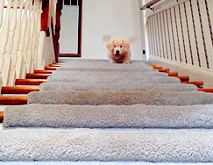
Inicio Activación Conocimientos Previos
Para comenzar la clase y activar tus conocimientos, responde en forma oral, las siguientes preguntas: ¿A qué habilidad motriz básica corresponde la siguiente imagen?

Slide 7
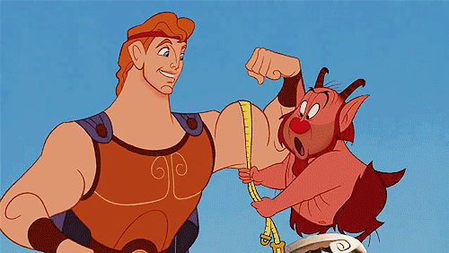
Motivación
De manera oral y escrita menciona las Capacidades Físicas Básicas y Habilidad Motriz Básica que están representadas en las siguientes imágenes. 1.- 2.-

Slide 8
Habilidades Motrices Básicas
Capacidades Físicas Básicas
Flexibilidad
Acciones Motrices

Slide 9
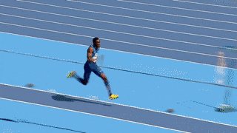
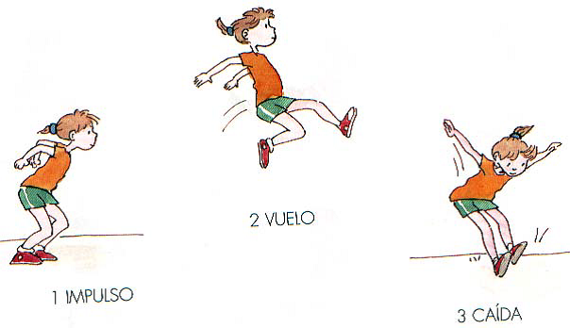
Desarrollo de la clase
1.-Aceleran en una carrera para alcanzar una mayor altura o distancia en el salto. Realiza el siguiente ejercicio. 1.-Realiza una marca en el suelo, luego posiciona tus pies en la marca y ejecuta un salto a pies juntos hacia el frente y marca tu distancia con cinta o un lápiz. 2.-Realiza el mismo salto a pies juntos con una pequeña carrera y anota tu distancia. Menciona 2 diferencia que existe en cada manera de saltar. 1.- 2.-

Slide 10
Desarrollo de la clase
Estabilidad Se refiere a mantenerse estable en un lugar o incluso estando en movimiento. Estabilidad está relacionado directamente con el equilibrio.Existen dos tipos de equilibrios. Ejercicios: 1.-Con un cuaderno en la cabeza y con una pelotita de papel ejecuta el siguiente ejercicio. Camina manteniendo el equilibrio y lanza de una mano a otra mano la pelotita. 2.-Coloca un cojín o almohada en el suelo ,coloca el cuaderno en tu cabeza y comienza a mantener el equilibrio con un pie. Realiza el mismo ejercicio pero bajando y subiendo tu cuerpo.

Slide 11
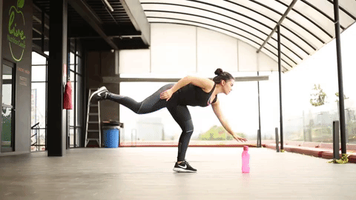
DESAFÍO
Realiza el siguiente ejercicio 10 veces con el pie derecho y 10 veces con el pie izquierdo.
¿Con qué pie se hizo más difícil realizar el desafío de mantener el equilibrio?¿Por qué?

Slide 12
TICKET DE SALIDA
ASIGNATURA
SEMANA 21
CIERRE
1) ¿Qué cambios podrías realizar para lograr una mayor distancia en tus saltos?
2) ¿Cómo podrías mejorar tu equilibrio con el pie derecho e izquierdo? Menciona un ejercicio.
3)¿Cuál es tu opinión sobre la diferencia de ejecutar ejercicios de equilibrios en superficies estables e inestables?
Enviar fotografía de este ticket de salida al:
Correo: marcos.lucero@colegio-jeanpiaget.cl
Celular:+56964515300

